Slide 1



Предложения к продаже находящегося в коммунальной собственности недвижимого имущества с установлением начальной цены, равной одной базовой величине
Информация носит справочный характер.
Подробная информация на сайте www.minoblim.by
Тел. (8017) 516-80-54, 500-47-10, 516-80-55

Slide 2
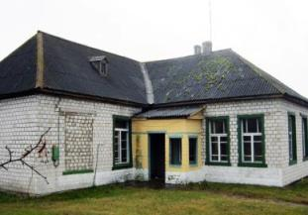
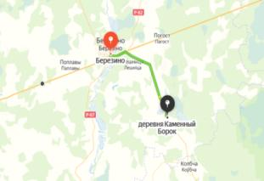
Минская область, Березинский район, д. Каменный Борок, ул. Центральная, 25
Расстояние от: г. Минска – 125 км г. Березино – 20 км
 | Сведения о недвижимом имуществе | Недвижимое имущество: капитальное строение (инв. № 611/С-39609) – одноэтажное здание сельского дома культуры общей площадью 191,1 кв.м, 1930 года постройки, фундамент – бутобетон, стены – бревно, облицовка керамическим кирпичом, перегородки – бревно, перекрытия – дерево, крыша – асбестоцементный волнистый лист. Принадлежности: уборная, покрытие, забор.
 | Информация о земельном участке | Земельный участок площадью 0,1505 га. Целевое назначение: земельный участок для размещения объектов культурно-просветительного и зрелищного назначения (для обслуживания здания сельского Дома культуры). Срок аренды земельного участка – 50 лет. В установленном порядке предоставляется возможность изменения целевого назначения земельного участка и использования его (для размещения производственных объектов, объектов бытового обслуживания населения, объектов для оказания туристических услуг, складских помещений, объектов жилой застройки, объектов физкультурно-оздоровительного и спортивного назначения, ведения крестьянского (фермерского) хозяйства, объектов розничной торговли).
 | Начальная цена продажи, рублей | Одна базовая величина на дату проведения аукциона
 | Продавец | Отдел идеологической работы, культуры и по делам молодежи Березинского районного исполнительного комитета, тел. (801715) 62511, 54677

Slide 3
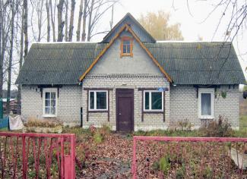
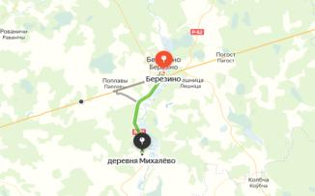
Минская область, Березинский район, д. Михалево, ул. Школьная, 2А
Расстояние от: г. Минска – 112 км г. Березино – 17 км
 | Сведения о недвижимом имуществе | Недвижимое имущество: капитальное строение (инв. № 611/С-37057) – одноэтажное здание Михалевского сельского клуба-библиотеки с тремя пристройками, общая площадь 289,1 кв.м, 1970 года постройки, фундамент – бутобетон, стены – кирпичи, бревно, облицовка керамическим кирпичом, перегородки – бревно, перекрытия – дерево, крыша – асбестоцементный волнистый лист.
 | Информация о земельном участке | Земельный участок площадью 0,1613 га. Целевое назначение: земельный участок для размещения объектов культурно-просветительного и зрелищного назначения (для обслуживания здания сельского Дома культуры). Введены ограничения в использовании земельного участка в связи с расположением на природных территориях, подлежащих специальной охране (в водоохранной зоне реки, водоема). Срок аренды земельного участка – 50 лет. В установленном порядке предоставляется возможность изменения целевого назначения земельного участка и использования его (для размещения производственных объектов, объектов бытового обслуживания населения, объектов для оказания туристических услуг, складских помещений, объектов жилой застройки, объектов физкультурно-оздоровительного и спортивного назначения, ведения крестьянского (фермерского) хозяйства, объектов розничной торговли).
 | Начальная цена продажи, рублей | Одна базовая величина на дату проведения аукциона
 | Продавец | Отдел идеологической работы, культуры и по делам молодежи Березинского районного исполнительного комитета, тел. (801715) 62511, 54677.

Slide 4
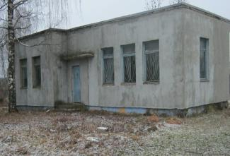
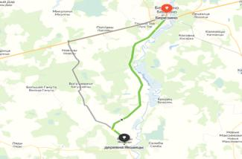
Минская область, Березинский район, д. Якшицы, ул. Червенская, 2
Расстояние от: г. Минска – 112 км г. Березино – 28 км
 | Сведения о недвижимом имуществе | Недвижимое имущество: капитальное строение (инв. № 611/С-39172) – одноэтажное здание КПП «Якшицы» общей площадью 87,6 кв.м, 1968 года постройки, фундамент – бетон, стены – кирпичи, оштукатурено, перегородки – кирпичи, перекрытия – плита железобетонная, крыша – рулонные материалы.
 | Информация о земельном участке | Земельный участок площадью 0,0518 га. Целевое назначение: земельный участок для размещения объектов бытового обслуживания населения, обслуживания здания комплексного приемного пункта. Введены ограничения в использовании земельного участка в связи с расположением на природных территориях, подлежащих специальной охране (в водоохранной зоне реки, водоема). Срок аренды земельного участка – 50 лет. В установленном порядке предоставляется возможность изменения целевого назначения земельного участка и использования его (реконструкция под производственный объект, под объект бытового обслуживания населения, под объект для оказания туристических услуг, под складские помещения, под объект жилой застройки, под объект физкультурно-оздоровительного и спортивного назначения, ведения крестьянского (фермерского) хозяйства, под объект розничной торговли).
 | Начальная цена продажи, рублей | Одна базовая величина на дату проведения аукциона
 | Продавец | Коммунальное унитарное предприятие «Березинский районный комбинат бытового обслуживания», тел. (801715) 69571, 69086

Slide 5
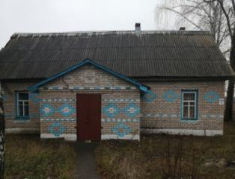
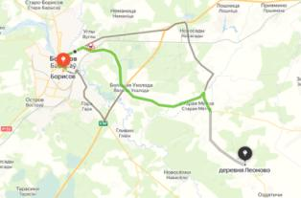
Минская область, Борисовский район, д. Леоново, ул. Школьная, д. 1А
Расстояние от: г. Минска – 110 км г. Борисова – 31 км
 | Сведения о недвижимом имуществе | Недвижимое имущество: капитальное строение (инв. № 610/С-60906) – одноэтажное здание библиотеки-музея народного творчества с пристройкой, общая площадь 85,6 кв.м, 1960 года постройки, фундамент – бутобетон, стены – бревно, облицовка силикатным кирпичом, перегородки – кирпичи, перекрытия – дерево, крыша – асбестоцементный волнистый лист. Принадлежности: дорожка, ограждение
 | Информация о земельном участке | Земельный участок площадью 0,0512 га. Целевое назначение: земельный участок для обслуживания здания библиотеки-музея народного творчества. Введены ограничения в использовании земельного участка в связи с расположением в водоохранной зоне рек и водоемов. Срок аренды земельного участка – 25 лет со дня государственной регистрации права аренды в организации по государственной регистрации. Использовать земельный участок для обслуживания здания с возможным изменением направления его использования в установленном порядке – создание на базе приобретенного имущества объекта под усадебную застройку, размещение административно-деловых, торгово-бытовых, лечебно-оздоровительных, школьных и дошкольных, научно-образовательных, спортивно-зрелищных, культурно-просветительных, ландшафтных объектов с соблюдением противопожарных, санитарных, градостроительных, экологических, природоохранных и иных действующих нормативов и расстояний.
 | Начальная цена продажи, рублей | Одна базовая величина на дату проведения аукциона
 | Продавец | Отдел идеологической работы, культуры и по делам молодежи Борисовского районного исполнительного комитета, тел. (80177) 78 82 02, 78 82 30, 78 84 45

Slide 6
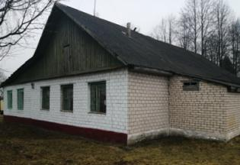
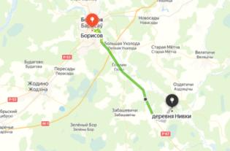
Минская область, Борисовский район, д. Нивки, ул. Борисовская, д. 3А
Расстояние от: г. Минска – 110 км г. Борисова – 33 км
 | Сведения о недвижимом имуществе | Недвижимое имущество: капитальное строение (инв. № 610/С-60909) – одноэтажное здание сельского клуба-библиотеки с двумя пристройками, общая площадь 318,3 кв.м, 1984 года постройки, фундамент – бутобетон, стены – кирпичи, перегородки – кирпичи, доска, перекрытия – дерево, крыша – асбестоцементный волнистый лист. Принадлежности: дорожка.
 | Информация о земельном участке | Земельный участок площадью 0,0832 га. Целевое назначение: земельный участок для обслуживания здания сельского клуба-библиотеки. Введены ограничения в использовании части земельного участка площадью 0,0780 га в связи с расположением в водоохранной зоне рек и водоемов. Срок аренды земельного участка – 25 лет со дня государственной регистрации права аренды в организации по государственной регистрации. Использовать земельный участок для обслуживания здания с возможным изменением направления его использования в установленном порядке – создание на базе приобретенного имущества объекта под усадебную застройку, размещение административно-деловых, торгово-бытовых, лечебно-оздоровительных, школьных и дошкольных, научно-образовательных, спортивно-зрелищных, культурно-просветительных, ландшафтных объектов с соблюдением противопожарных, санитарных, градостроительных, экологических, природоохранных и иных действующих нормативов и расстояний.
 | Начальная цена продажи, рублей | Одна базовая величина на дату проведения аукциона
 | Продавец | Отдел идеологической работы, культуры и по делам молодежи Борисовского районного исполнительного комитета, тел. (80177) 78 82 02, 78 82 30, 78 84 45

Slide 7
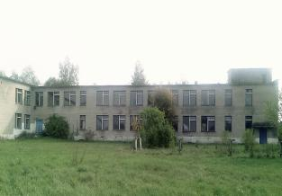
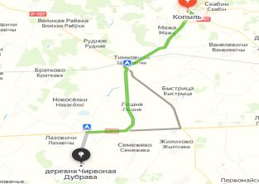
Минская область, Копыльский район, д. Чирвоная Дубрава, ул. Задворье,
100А, 100А/1, 100А/2 Расстояние от: г. Минска – 151 км г. Копыля – 33 км
 | Сведения о недвижимом имуществе | Недвижимое имущество: капитальное строение (инв. № 642/С-27536) – двухэтажное здание школы с пристройкой, общая площадь 1840,9 кв.м, 1975 года постройки, фундамент – ленточный, сборные железобетонные блоки, стены кирпичные, перекрытия – железобетонные плиты, крыша рулонная, совмещенная. Принадлежности: котельная, забор, труба, дорожка, дворовое покрытие; капитальное строение (инв. № 642/С-27537) – одноэтажное здание навеса с пристройкой, общая площадь 76,2 кв.м, 2007 года постройки, фундамент – сборные железобетонные столбы, стены – ж/бетонные плиты, дощатые, крыша односкатная из асбестоцементных листов; капитальное строение (инв. № 642/С-27538) – одноэтажное здание туалета с выгребом, общая площадь 12,0 кв.м, 2000 года постройки, фундамент – ленточный, бутобетон, стены кирпичные, крыша односкатная из асбестоцементных листов.
 | Информация о земельном участке | Земельный участок площадью 1,0005 га. Целевое назначение: земельный участок для размещения объектов образования и воспитания. Введены ограничения в использовании части земельного участка площадью 1,0004 га в связи с расположением в водоохраной зоне реки Морочь. Срок аренды земельного участка – 20 лет со дня государственной регистрации права аренды земельного участка в территориальной организации по государственной регистрации. Разрешено в установленном порядке изменение назначения недвижимого имущества и использование земельного участка для размещения административных, общественных зданий, предприятий по обслуживанию населения и других производств, объектов общественного питания, объектов розничной торговли.
 | Начальная цена продажи, рублей | Три базовые величины на дату проведения аукциона
 | Продавец | Управление по образованию, спорту и туризму Копыльского районного исполнительного комитета, тел. (801719) 55345, 25875

Slide 8
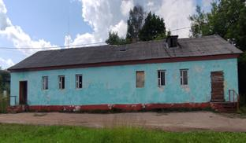
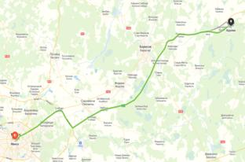
Минская область, г. Крупки, ул. Набережная, 2
Расстояние от: г. Минска – 130 км
 | Сведения о недвижимом имуществе | Недвижимое имущество: капитальное строение (инв. № 613/С-14918) – одноэтажное здание бани с пристройкой, общая площадь 354,2 кв.м, 1949 года постройки, фундамент – бутобетон, стены – кирпичи, оштукатурено и окрашено, перегородки – кирпичи, перекрытия – дерево, бетон, крыша – асбестоцементный волнистый лист.
 | Информация о земельном участке | Земельный участок площадью 0,2127 га. Целевое назначение: земельный участок для строительства и обслуживания бани. Введены ограничения в использовании частей земельного участка: площадью 0,1336 га в связи с расположением на природных территориях, подлежащих специальной охране (водоохранная зона реки, водоема); площадью 0,0791 га в связи с расположением на природных территориях, подлежащих специальной охране (прибрежная полоса реки, водоема); площадью 0,0073 га в связи с расположением в охранной зоне электрических сетей напряжением до 1000 вольт; площадью 0,0767 га в связи с расположением в охранной зоне электрических сетей напряжением свыше 1000 вольт. Срок аренды земельного участка – 50 лет. В установленном порядке предоставляется возможность изменения целевого назначения земельного участка и использования его для размещения объекта рекреационного назначения.
 | Начальная цена продажи, рублей | Одна базовая величина на дату проведения аукциона
 | Продавец | Крупское районное коммунальное унитарное предприятие «Жилтеплострой», тел. (801796) 26633, 26891.

Slide 9
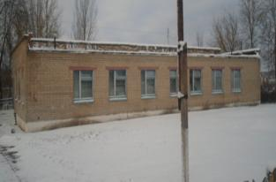
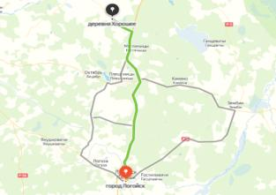
Минская область, Логойский район, д. Хорошее, ул. Детсадовская, 2 Расстояние от: г. Минска – 85 км г. Логойска – 45 км
 | Сведения о недвижимом имуществе | Недвижимое имущество: капитальное строение (инв. № 601/С-24248) – одноэтажное здание детского сада с крыльцами, общая площадь 305,1 кв.м, 1976 года постройки, фундамент бутобетонный, стены и перегородки кирпичные, чердачные перекрытия – железобетонные плиты, крыша совмещенная с рулонным покрытием. Принадлежности: сарай, беседка, дорожки, ограждение.
 | Информация о земельном участке | Земельный участок площадью 0,4580 га. Целевое назначение: земельный участок для обслуживания здания детского сада. Срок аренды земельного участка – 50 лет со дня государственной регистрации права аренды земельного участка в территориальной организации по государственной регистрации. В установленном порядке предоставляется возможность изменения целевого назначения земельного участка и использование его для размещения объектов социального назначения, производственных объектов и складских помещений, размещения объектов торговли и жилья по согласованию с Логойским районным исполнительным комитетом.
 | Начальная цена продажи, рублей | Одна базовая величина на дату проведения аукциона
 | Продавец | Управление по образованию, спорту и туризму Логойского районного исполнительного комитета, тел. (801774) 55345, 54343

Slide 10
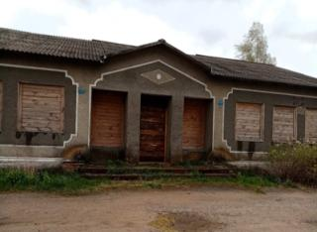
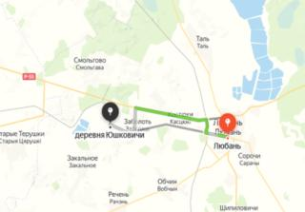
Минская область, Любанский район, д. Юшковичи, ул. Советская, 19 Расстояние от: г. Минска – 146 км г. Любань – 14 км
 | Сведения о недвижимом имуществе | Недвижимое имущество: капитальное строение (инв. № 643/С-13801) – одноэтажное административное здание общей площадью 223,3 кв.м, 1973 года постройки, фундамент бетонный ленточный, стены кирпичные, оштукатурены, окрашены, перегородки кирпичные, полные с проемами, чердачные перекрытия железобетонные плиты, крыша – асбестоцементные листы. Принадлежности: сарай, уборная, крыльца.
 | Информация о земельном участке | Земельный участок площадью 0,1395 га. Целевое назначение: земельный участок для обслуживания здания сельского Совета с хозяйственными постройками. Введены ограничения в использовании части земельного участка площадью 0,0176 га в связи с его расположением в охранных зонах линий электропередачи напряжением до 1000 вольт. Срок аренды земельного участка 99 лет. В установленном порядке предоставляется возможность изменения целевого назначения земельного участка и использования его для размещения объектов: административного назначения, гостиничного назначения, розничной торговли, оптовой торговли, материально-технического и продовольственного снабжения, заготовок и сбыта продукции, общественного питания, при условии соблюдения градостроительных регламентов, природоохранных требований и в соответствии с противопожарными, санитарными, строительными и иными нормами и правилами.
 | Начальная цена продажи, рублей | Одна базовая величина на дату проведения аукциона
 | Продавец | Юшковичский сельский исполнительный комитет тел. (801794) 63 0 71

Slide 11
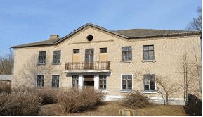
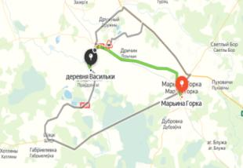
Минская область, Пуховичский район, д. Васильки, ул. Центральная, 17
Расстояние от: г. Минска – 60 км г. Марьина Горка – 40 км
 | Сведения о недвижимом имуществе | Недвижимое имущество: капитальное строение (инв. № 602/С-47566) – двухэтажное здание общеобразовательной базовой школы общей площадью 398,1 кв.м, 1958 года постройки, фундамент – бетон, стены и перегородки – кирпичи, перекрытия – железобетон, крыша – асбестоцементный волнистый лист. Принадлежности: сарай, ограждение, дорожка.
 | Информация о земельном участке | Земельный участок площадью 0,1168 га. Целевое назначение: земельный участок для обслуживания зданий государственного учреждения образования «Цитвянская государственная общеобразовательная базовая школа». Срок аренды земельного участка – 25 лет. Победителю аукциона либо единственному участнику несостоявшегося аукциона использовать земельный участок для размещения объектов административного назначения, розничной, оптовой торговли, материально-технического и продовольственного снабжения, заготовок и сбыта продукции, объектов общественного питания, гостиничного назначения, туристического назначения, объектов промышленности, которые не являются источниками вредных веществ, шума и вибрации, в случае изменения его целевого назначения.
 | Начальная цена продажи, рублей | Одна базовая величина на дату проведения аукциона
 | Продавец | Управление по образованию, спорту и туризму Пуховичского районного исполнительного комитета, тел. (801713) 3 57 37, 4 57 32

